Slide 1


Slide 2

Variables
Generación de variables estadísticas
Organización de las variables en una base de datos
Medidas de tendencia central
Promedio
Moda
Máximo, mínimo
Introducción a Stata
Importación de base de datos
Frecuencias
ESTUDIO CUANTITATIVO

Slide 3

Generación de variables
A
Identificar todas las posibles respuestas válidas
Asignarles un código único a cada una de las respuestas válidas
Determinar las indicaciones para cada pregunta
B
C

Slide 4
Generación de variables
¿Ha notado diferencia en su economía antes del 2016 y después 2017?
Sí
No
No sabe
Se abstiene
¿Ha notado diferencia en su economía antes del 2016 y después 2017?
1 Sí
2 No
98 No sabe
99 Se abstiene

Slide 5
Generación de variables
¿Cuánto tiempo tardaron en entregarle la licencia?
¿Cuánto tiempo tardaron en entregarle la licencia?
(99 si no sabe o no recuerda)
_______ _______
Años Meses

Slide 6
Generación de variables
¿Qué obstáculo tuvo para que le dieran la licencia?
Atraso de documentación
No cumplía con los requisitos de salubridad
No pagó la cuota necesaria
¿Qué obstáculo tuvo para que le dieran la licencia?
(Seleccione todas las que apliquen)
1 Atraso de documentación
2 No cumplía con los requisitos de salubridad
3 No pagó la cuota necesaria

Slide 7
¿Cómo organizar las variables en una base de datos?
A
Asignar a cada variable un número único que la identifique
Cuando se trata de una pregunta multirespuesta, asignar una variable a cada opción.
Asignar un formato legible para cada variable
B
C

Slide 8
Generación de variables
1. ¿Ha notado diferencia en su economía antes del 2016 y después 2017?
1 Sí
2 No
98 No sabe
99 Se abstiene

Slide 9
Generación de variables
2. ¿Cuánto tiempo tardaron en entregarle la licencia?
(99 si no sabe o no recuerda)
_______ _______
Años Meses

Slide 10
Generación de variables
3. ¿Qué obstáculo tuvo para que le dieran la licencia?
(Seleccione todas las que apliquen)
1 Atraso de documentación
2 No cumplía con los requisitos de salubridad
3 No pagó la cuota necesaria

Slide 11
Medidas de tendencia central
Promedio. También conocida como la media aritmética, se calcula sumando un grupo de números y dividiéndolo por el recuento de dichos números.
Moda. Es el valor con mayor frecuencia en una distribución de datos.
Mínimo. Es el valor más pequeño de un grupo de datos
Máximo. Es el valor más grande de un grupo de datos.
A
B
C
D

Slide 12
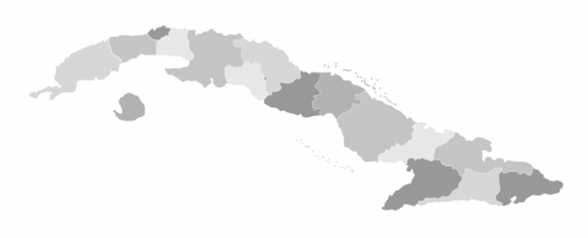
Tiempo promedio que tardaron en entregarle la licencia por provincias
(meses)
6
0
5
1
0
10
5
5
3
4
10
1
11

Slide 13


